Slide 1
エイリアス解析を用いた メソッドの入力データの 利用法可視化ツール
大阪大学
鹿島 悠，石尾隆，井上克郎

Slide 2
背景
開発者は多くの時間を保守作業に費やしており，その半分以上はプログラム理解が占める
プログラム理解で，メソッドの入出力の理解にしばしば時間が費やされている[1]
例: メソッド実行中に読み書きされるフィールドの理解
本研究ではメソッドの入力の理解支援を行う
[1]: Thomas D. LaToza and Brad A. Myers. Developers ask reachability questions. In Proc. ICSE '10, New York, NY, USA, 2010

Slide 3
メソッドへデータを入力する方法
void m(int a, B b) {
print(b.f + this.f);
G.T += a;
…
}
a = 20;
b = new B();
b.f = “Hello”;
this.f = “World”
G.T = 200;
m(a, b);
1. 引数にデータを渡す
2. オブジェクトのフィールドに
データを渡す
3. クラス変数にデータを渡す
（クラス変数のフィールドに
データを渡す）

Slide 4
例:引数のフィールドへのアクセスの把握
引数のformを検証するメソッド
引数で渡されたformの
フィールドのうち
アクセスされたのは３つだけ
protected boolean validateForm(final HttpServletRequest request,
final UserForm form) throws ServiceException {
if (form.getId() == 0) {
User user = ServiceFacotry
.getService(IUserService.class)
.findByUserID(form.getUserId(),
UserKubun.valueOf(form.getUserKubun()));
if (user != null) {
addError(request, "errors.ucm02.exist.user");
return false;
}
}
return true;
}
アクセスされるフィールドを
正確に把握するには，
メソッドの詳細な探索が必要
form
id
アクセス
された
userId
userKubun
name
アクセス
されて
いない
password
…
※IT-Spiral[2]教材の和歌山大学教務システム
ソースコードより抜粋
[2]: http://it-spiral.ist.osaka-u.ac.jp/

Slide 5
例：クラス変数への明示的でないアクセス
このメソッド内で直接は，データベースの
セッション管理変数にアクセスしていない
メソッドの呼び出し先でアクセス
protected boolean validateForm(final HttpServletRequest request,
final UserForm form) throws ServiceException {
if (form.getId() == 0) {
User user = ServiceFacotry
.getService(IUserService.class)
.findByUserID(form.getUserId(),
UserKubun.valueOf(form.getUserKubun()));
if (user != null) {
addError(request, "errors.ucm02.exist.user");
return false;
}
}
return true;
}
findByUserId()
call
アクセスされるクラス変数を
正確に把握したい場合も，
メソッドの詳細な探索が必要
UserserviceImple.getDAO()
call
HibernateDAOFactory.getDAOFactory()
call
HibernateUtil.currentSession()
read
クラス変数： HibernateUtil.SESSION
データベースのセッション管理変数
Notes:
これもvalidateFormに変更できるとなお良い？
経路検索が必要

Slide 6
既存研究(1/2)
プログラムスライシング
変数間の制御依存関係とデータ依存関係を列挙
引数 form に対する前向きプログラムスライスのうち，
データ依存関係の一部
protected boolean validateForm(final HttpServletRequest request,
final UserForm form) throws ServiceException {
if (form.getId() == 0) {
User user = ServiceFacotry
.getService(IUserService.class)
.findByUserID(form.getUserId(),
UserKubun.valueOf(form.getUserKubun()));
if (user != null) {
addError(request, "errors.ucm02.exist.user");
return false;
}
}
return true;
}

Slide 7
既存研究(2/2)
データフローグラフによるコードナビゲーションツール[3]
メソッドの呼び出し関係と変数間のデータフローをグラフ表示
呼び出し関係
this
validateForm
request
form
return
データフロー
this
getId()
return
this
getUserId()
return
this
getUserKubun()
return
getField(Id)
getField(userId)
getField(userKubun)
[3]:A Lightweight Visualization of Interprocedural Data-Flow Paths for Source Code Reading Takashi Ishio, Shogo Etsuda, and Katsuro Inoue, ICPC2012, pp.37-46, 11-13

Slide 8
アプローチ
既存手法の問題
使用されるデータ項目を作業者が検索しなければならないことは変わらない
出力されるプログラム文のサイズが大きすぎると読解できない
本研究のアプローチ
使用されるデータ項目を一覧表示する
作業者がプログラム文を探索しなくてもよい

Slide 9
提案手法
注目するメソッドに入力されるデータのうち，実際にアクセスされる変数やフィールドを可視化
読み書きの種類，読み書きを行ったメソッドも表示
メソッド名
validateForm (form) {
…
if (form.getId()) {
… form.getUserId()
…
}
…
}
this
メソッド：R
フィールド : R
フィールド : W
メソッド：W
…
引数1
…
…
フィールド : RW
…
注目するメソッド
クラス変数1： RW
メソッド：RW
…
フィールド : RW
…

Slide 10
提案手法詳細
注目するメソッド
validateForm (form) {
…
if (form.getId()) {
… form.getUserId()
…
}
…
}
validateForm (form) {
…
if (form.getId()) {
… form.getUserId()
…
}
…
}
対象 | メソッド | 読み書き
form.Id | getId | R
form.userId | getUserId | R
… | … | …
validateForm
ステップ2:
アクセスの列挙
ステップ3:
ツリー構造での可視化
form
ステップ1:
別名解析
…
呼び出される
メソッド
クラス変数へのアクセスと
引数・メソッドを実行する
オブジェクト・クラス変数の
フィールドへのアクセス
int getId() {
return this.Id;
}
int getId() {
return form.Id;
}
int getId() {
return this.Id;
}
int getId() {
return this.Id;
}
int getId() {
return this.Id;
}
int getId() {
return this.Id;
}
注目するメソッドの
変数と同じポインタ
を持つ変数を取得
Notes:
そしてステップ1の別名解析を行います．
変数は例えばメソッド呼び出しの引数として使われた場合，当然呼び出し先では別の変数として参照され，
その呼び出し先でフィールドを使用するということがあります．
そのような場合に対処するため，このステップでは出自が同じ変数をグループ化するという処理を行います．

Slide 11
ステップ1: 別名解析
代入や関数呼び出しにより，ポインタがコピーされた変数をグループ化
Yanら[4]のエイリアス解析を使用
緑文字はクラス変数
validateForm (form) {
…
if (form.getId()) {
… form.getUserId()
…
}
…
}
int getId() {
return form.Id;
}
static Session currentSession() {
Session s = SESSION.get();
if (s == null) {
s = SESSION_FACTORY
.openSession();
SESSION.set(s);
}
return s;
}
int getId() {
return this.Id;
}
static Session currentSession() {
Session s = SESSION.get();
if (s == null) {
s = SESSION_FACTORY
.openSession();
SESSION.set(s);
}
return s;
}
static Session currentSession() {
Session s = SESSION.get();
if (s == null) {
s = SESSION_FACTORY
.openSession();
SESSION.set(s);
}
return s;
}
String getUserId() {
return this.userId;
}
String getUserId() {
return form.userId;
}
[4]: Dacong Yan, Guoqing Xu, and Atanas Rountev. Demand-driven context-sensitive alias analysis for Java.
ISSTA '11 . ,155-165. New York, NY, USA , 2011.

Slide 12
ステップ2: アクセスの列挙
以下へのアクセスを検索し，アクセスの対象・出現するメソッド・読み書きの種類(RW)，という三つ組を列挙
クラス変数へのアクセス
クラス変数・引数・注目するメソッドのオブジェクトが持つフィールドへのアクセス
validateForm (form) {
…
if (form.getId()) {
… form.getUserId()
…
}
…
}
String getUserId() {
return form.userId;
}
対象 | メソッド | 読み書き
form.Id | getId | R
form.UserId | getUserId | R
SESSION | currentSession | R
SESSION_ FACTORY | currentSession | R
static Session currentSession() {
Session s = SESSION.get();
if (s == null) {
s = SESSION_FACTORY
.openSession();
SESSION.set(s);
}
return s;
}
int getId() {
return form.Id;
}

Slide 13
ステップ2 : 補足
void main(A a) {
A a2 = new();
A a3 = a;
a2.f = “foo”;
print(a3.g);
a3.h = “bar”;
}
対象 | メソッド | 読み書き
a.g | main | R
a.h | main | W
a2.f | main | W
メソッド呼び出し後に作成されたオブジェクトと
そのフィールドに対するアクセスは出力には含まない
Notes:
このステップ2で，具体的にどのようなアクセスが列挙されるかあるいはされないかというのを例を上げて説明します．
このメソッドでは，引数のaがa3に代入され，a3はその後フィールドアクセスされています．
そのため，これら二つのフィールドアクセスがステップ2の出力として取得されます．
ここで，a2という変数についてもフィールドアクセスがありますが，このアクセスはステップ2の出力には含まれません．
なぜなら，a2は外部の変数とエイリアスにはなっておらず，メソッド実行後に初期化される変数であり，
メソッドの入力ではないからです．
このように本手法では，メソッドの外部から渡されたデータのアクセスのみを出力します．

Slide 14
ステップ3：ツリー構造での可視化
ステップ2の出力を変数とフィールドの階層構造に合わせツリー状に表示
変数・フィールドごと，メソッドごとにRWをまとめて表示
boolean validateForm(request, form)
対象 | メソッド | 読み書き
form.Id | getId | R
form.UserId | getUserId | R
SESSION | currentSession | R
SESSION_ FACTORY | currentSession | R
form
getId(): R
Id : R
UserId : R
getUserId(): R
currentSession() : R
SESSION : R
SESSION_FACTORY : R
currentSession() : R

Slide 15
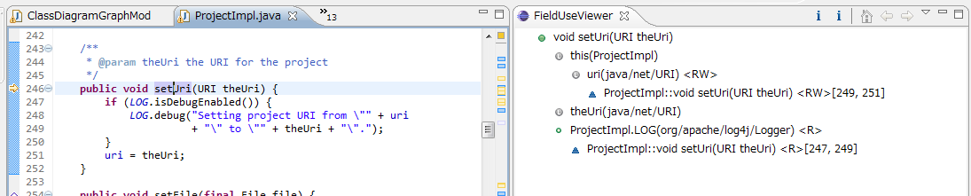
実装
表示機能はEclipseプラグインとして実装
プラグイン起動時に解析結果を読み込み，Javaエディタ上でクリックされたメソッドの情報を表示する
表示されているメソッド名をクリックすれば，
そのメソッドがあるクラスにジャンプ可能

Slide 16
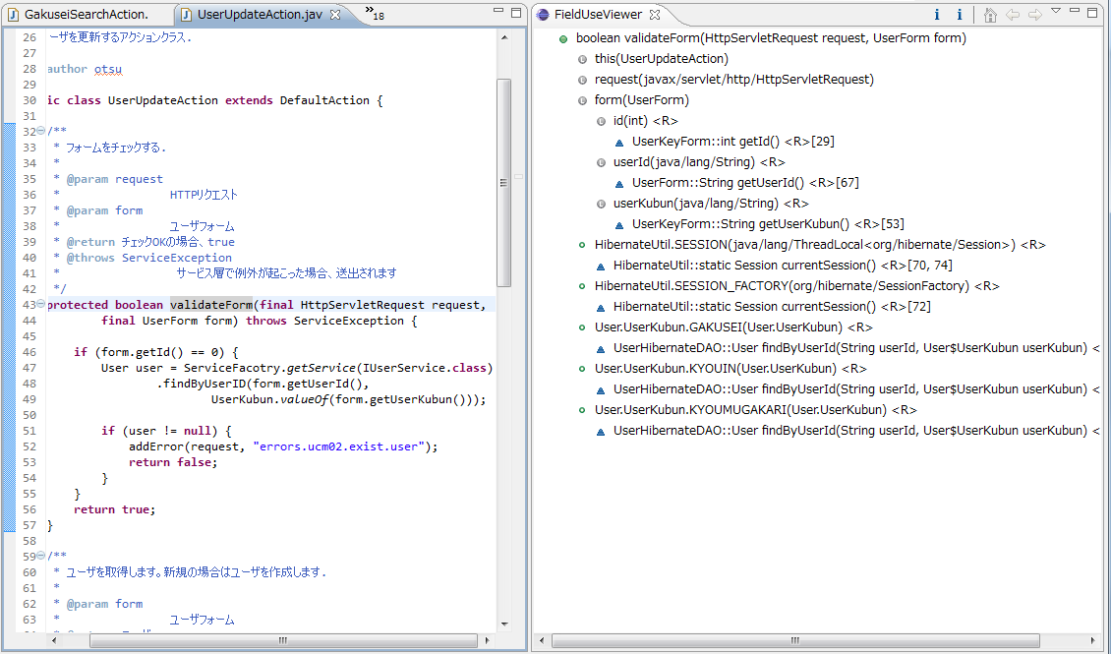
validateFormに対する表示
引数form中の使用されるフィールドを表示
データベースアクセスに関わる
大域変数を表示

Slide 17
評価実験
実際のプログラム理解でのツールの有用性を評価
２つのアプリケーションを対象に，被験者にプログラム理解の課題を解いてもらう
解答時間と正答率を測定

Slide 18
アプリケーションと課題
対象アプリケーション
ArgoUML
UML図作成ツール
GanttProject
ガントチャート作成ツール
課題 （制限時間各45分）
ArgoUML
ArgoUMLは起動直後に空のクラス図を出している．これを空のシーケンス図を出すよう改造するとしたら，どのクラスを変更する必要があるか，クラス名を答えよ．
GanttProject
GanttProjectでは，あるタスクの終了後に，別のタスクが始まる，といったタスクどうしの関係を設定する機能をサポートしている．あるタスクの期間が変化したとき，そのタスクと関係しているタスクの期間を更新するのは，どのコードか，メソッド名と行番号を答えよ．
Notes:
読みでは：
ArgoUMLでは，元々ある機能を変更する際に，変更する必要があるクラスを探してもらった．
GanttProjectでは，ある起動が実装されているコードを探してもらった．

Slide 19
被験者と割り当て
被験者
学生８名
アプリケーションの順番とツールの有無で，４グループに分割
 | グループ1 | グループ2 | グループ3 | グループ4
１回目 | ArgoUML (ツール有り) | ArgoUML | GanttProject (ツール有り) | GanttProject
2回目 | GanttProject | GanttProject (ツール有り) | ArgoUML | ArgoUML (ツール有り)

Slide 20
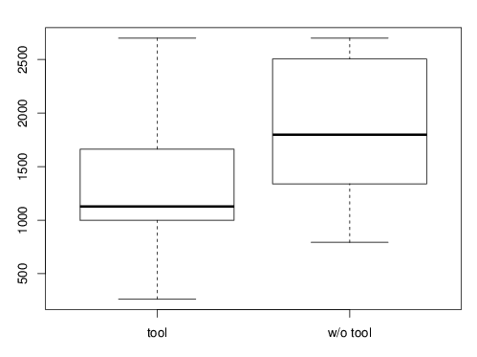
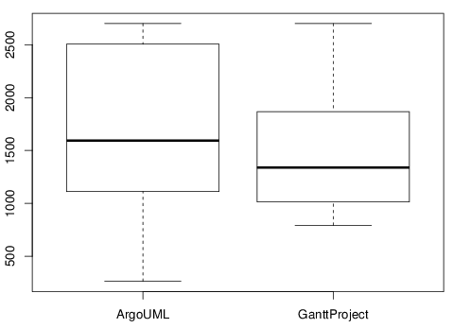
実験結果(1/2)
解答時間の分布
正答率
長： 解答時間 ：短
ツール有り
ツール無し
ArgoUML
GanttProject
ツール有りの被験者の方が作業を早く終える傾向にあった
 | ArgoUML | GanttProject
ツール有り | 0.5 (2/4) | 0.25 (1/4)
ツール無し | 0.25 (1/4) | 0.25 (1/4)
Notes:
ArgoUMLとGanttProjectについては，二つのアプリケーションで難易度の差はあまり無かったと言う．

Slide 21
実験結果 (2/2)
ツールの利用のされ方
メソッド内での変数の使われ方の確認
メソッドがアクセスするフィールドの調査
フィールドにアクセスしているメソッドの把握
メソッドがあるクラスへのジャンプ機能も使用された
ツールが使われなかった場面
ツールに大量の情報が出された場合，ツール出力はあまり見られなかった

Slide 22
表示されたフィールド・クラス変数の数と メソッド数のヒストグラム
ArgoUML : Readのみ
メソッド数
イベントハンドラ
コンストラクタ
ファクトリーメソッド
多数のフィールドと
クラス変数に
アクセスしている
表示されたフィールド・クラス変数の数
多くのメソッドでは数個の要素が出力される
しかし，イベントハンドラやコンストラクタ，ファクトリーメソッド等で，多くの要素が出力がされる場合があった

Slide 23
考察
検定
ツール有りの作業時間 が ツール無しの作業時間より有意に少ないかをウィルコクソンの符号順位和検定で調査
p値=0.077 （有意水準 0.05では有意差無し）
既存研究との比較
データフローグラフを用いた手法[3]は有意水準0.05で有意差有りのため彼らの手法と比べると効果が薄い
考えられる理由
未知のプログラムが対象の場合，変数名を見てもどういう役割を果たしているのか分からない
[3]:A Lightweight Visualization of Interprocedural Data-Flow Paths for Source Code Reading Takashi Ishio, Shogo Etsuda, and Katsuro Inoue, ICPC2012, pp.37-46, 11-13

Slide 24
まとめと今後の課題
まとめ
メソッドの入力のうち，実際にアクセスされるデータとアクセス箇所・種類を可視化するツールを作成
ツール有りの作業者が早くソースコードの探索を終えることを確認
今後の課題
大量に出力されるデータ項目の要約
変数名に適切な解説を付与
オンデマンド解析の実装

Slide 25
メソッドの入力
オブジェクト指向プログラムで，メソッドに対し，データを入力する方法
引数にデータを渡す
メソッドを実行するオブジェクトのフィールドに，事前にデータを渡しておく
クラス変数（グローバル変数）を使用する
メソッドの入力を把握するときの問題
メソッド実行中に使用したクラス変数を把握するには，メソッドの呼び出し関係を追う必要がある
引数やオブジェクトの持つフィールドは全てが使われるわけではない

Slide 26
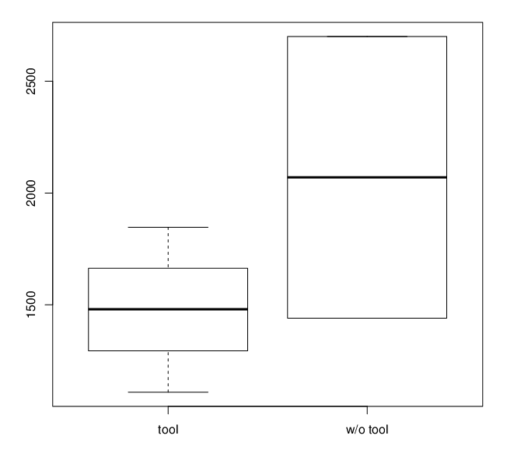
正解者のみの解答時間プロット
ツール有り
ツール無し

Slide 27
表示された要素数とメソッド数のヒストグラム
ArgoUML
Readのみ
Writeのみ
Read Write
GanttProject

Slide 28
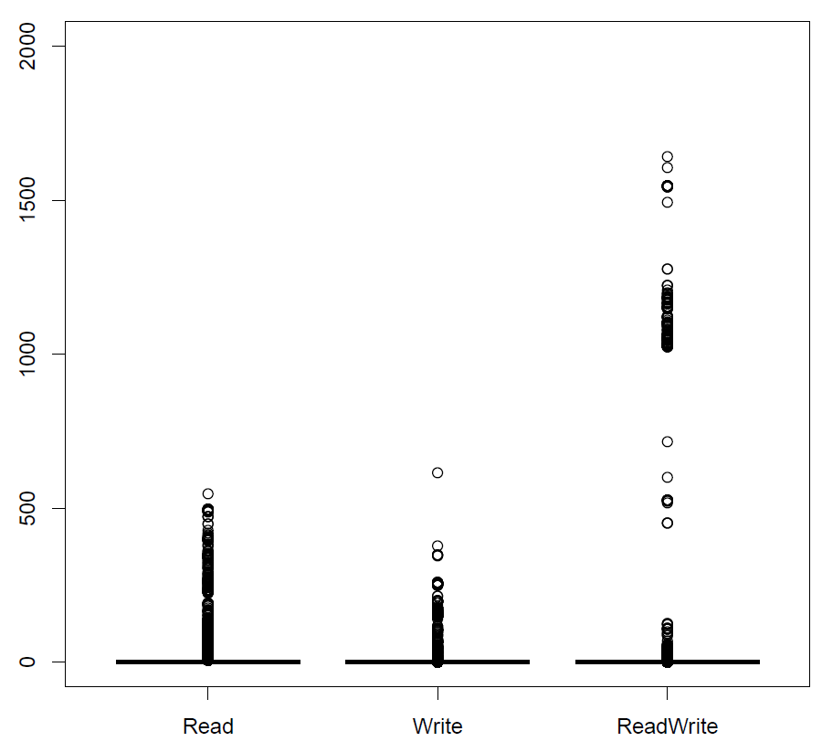
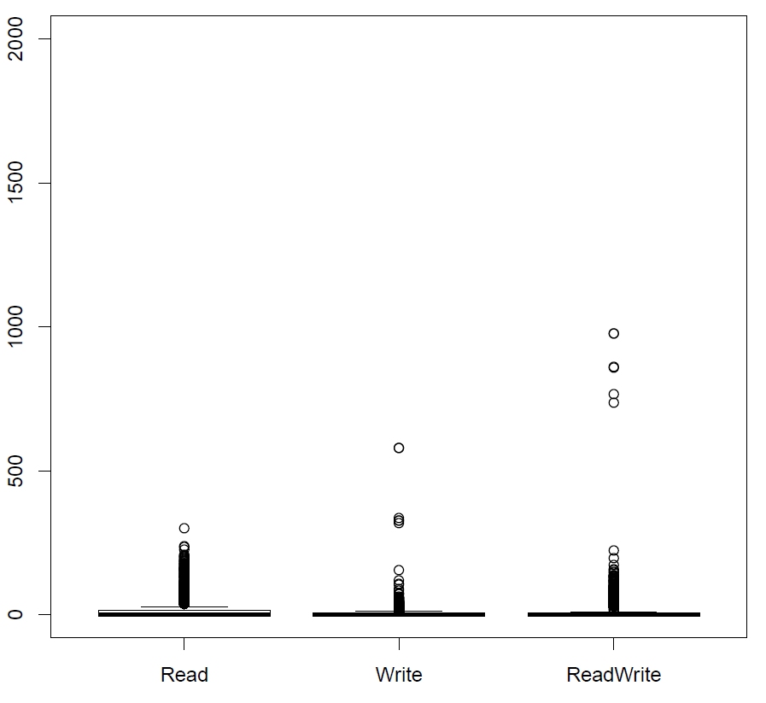
表示された要素数の分布
ArgoUML
GanttProject

Slide 29
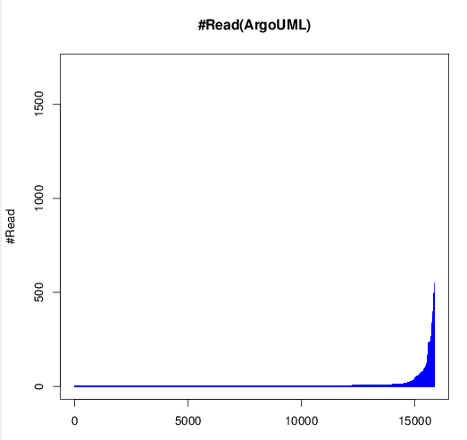
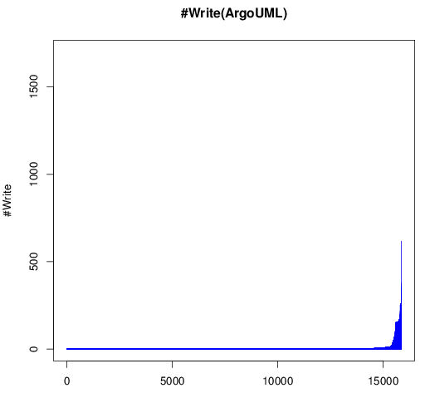
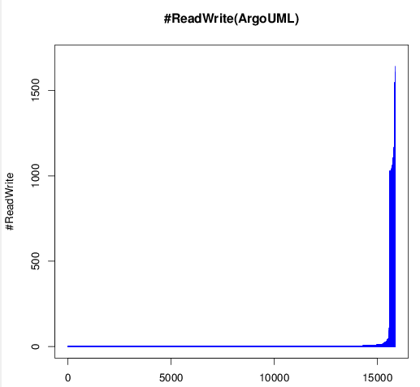
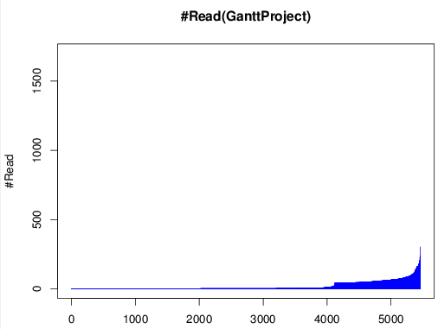
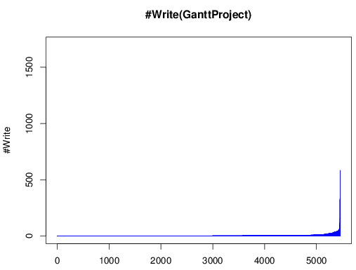
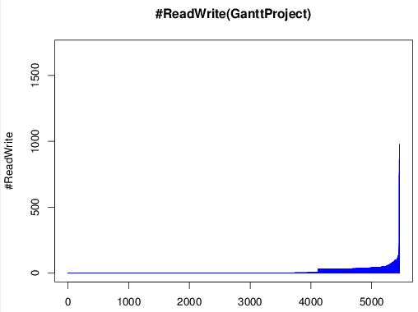
表示された要素数の分布

Slide 30
解答時間には有意な差があったか？
ツール有りの被験者とツール無しの被験者の解答時間の統計
ウィルコクソンの符号順位検定を使用
帰無仮説 「それぞれの母代表値に差は無い」
対立仮説 「ツール有りの被験者の母代表値はツール無しの被験者の母代表値より小さい」
検定結果
有意水準0.05で p値=0.077
p ≧ 0.05より 帰無仮説が採択される
結論
有意差無し

Slide 31
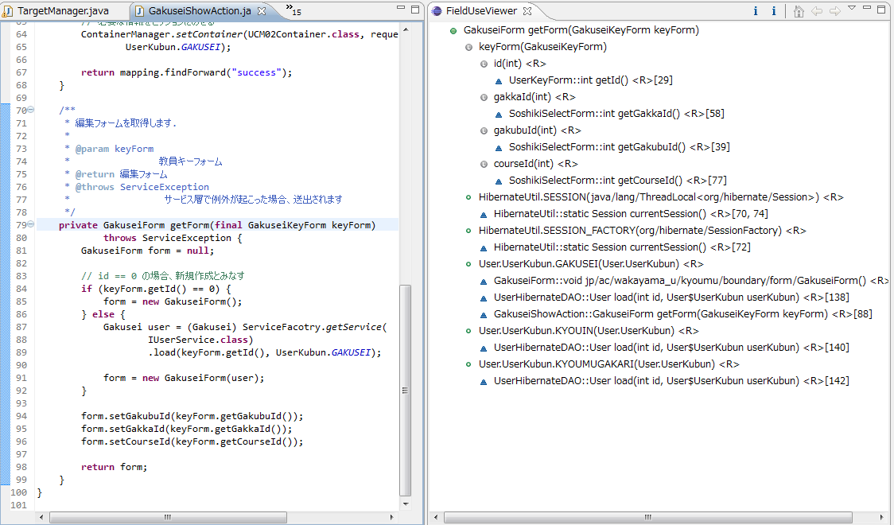
出力: getForm

Slide 32
出力: validateForm

Slide 33
背景と概要
開発者は多くの時間を保守作業に費やしており，その半分以上はプログラム理解が占める
プログラム理解で，メソッドの入出力の理解にしばしば時間が費やされている[1]
例: メソッド実行中に読み書きされるフィールドの理解
[1]: Thomas D. LaToza and Brad A. Myers. Developers ask reachability questions. In Proc. ICSE '10, New York, NY, USA, 2010

Slide 34
メソッドへデータを入力する方法
a = 20;
b = new B();
b.f = “Hello”;
this.f = “World”
G.T = 200;
m(a, b);
…
m(a, b) {
print(b.f + this.f);
G.T += a;
…
}
1. 引数にデータを渡す
2. オブジェクトのフィールドに
データを渡す
3. クラス変数にデータを渡す

Slide 35
アプローチ
既存研究
プログラムスライシング
データフローグラフによるコードナビゲーションツール[2]
ユーザの探索の手間は依然として残る
本研究
自動的にプログラムを探索し，メソッドに入力され，かつ，アクセスされるデータを一覧表示する
アクセス箇所とアクセスの種類も表示する
[2]: 悦田 翔悟，石尾 隆，井上 克郎 「変数間データフローグラフを用いたソースコード間の移動支援」
情報処理学会研究報告, Vol.2011-SE-171, No.12, pp.1-8

Slide 36
例：クラス変数への明示的でないアクセス
このメソッド内で直接は，データベースの
セッション管理変数にアクセスしていない
メソッドの呼び出し先でアクセス
private GakuseiForm getForm(final GakuseiKeyForm keyForm)
throws ServiceException {
GakuseiForm form = null;
// id == 0 の場合、新規作成とみなす
if (keyForm.getId() == 0) {
form = new GakuseiForm();
} else {
Gakusei user = (Gakusei) ServiceFacotry.getService(
IUserService.class)
.load(keyForm.getId(), UserKubun.GAKUSEI);
form = new GakuseiForm(user);
}
form.setGakubuId(keyForm.getGakubuId());
form.setGakkaId(keyForm.getGakkaId());
form.setCourseId(keyForm.getCourseId());
return form;
}
load()
call
アクセスされるクラス変数を
正確に把握したい場合も，
メソッドの詳細な探索が必要
UserserviceImple.getDAO()
call
HibernateDAOFactory.getDAOFactory()
call
HibernateUtil.currentSession()
read
クラス変数： HibernateUtil.SESSION
※ 和歌山大学教務システム
ソースコードより抜粋
データベースのセッション管理変数
Notes:
これもvalidateFormに変更できるとなお良い？
経路検索が必要

Slide 37
提案手法詳細
注目するメソッド
void setData(B b) {
…
b.add(d.i);
}
void setData(B b) {
…
b.add(d.i);
}
対象 | メソッド | 読み書き
b | setData | R
b.d | add | R
… | … | …
setData
ステップ2:
アクセスの列挙
ステップ3:
ツリー構造での可視化
this
ステップ1:
別名解析
…
b
呼び出される
メソッド
d
Class B {
void add() {
b.d.set(j + C.c);
} …
Class B {
void add() {
this.d.set(j + C.c);
} …
クラス変数へのアクセスと
引数・メソッドを実行する
オブジェクト・クラス変数の
フィールドへのアクセス
注目するメソッドの
変数と同じポインタ
を持つ変数を取得

Slide 38
ステップ1: 別名解析
代入や関数呼び出しにより，ポインタがコピーされた変数のグループを取得
Yanら[3]のエイリアス解析を使用
class A {
D data;
void setData(B b) {
D d = new D();
b.add(d.i);
this.data = b.get();
}
…
}
class B {
D d;
void add(int j) {
b.d.set(j + C.h);
}
String get() {
return b.d;
}
}
class B {
D d;
void add(int j) {
this.d.set(j + C.h);
}
String get() {
return this.d;
}
}
class C {
static int h;
}
class D {
int i;
void set(i) {
this.i = i;
}
}
class D {
int i;
void set(i) {
b.d.i = i;
}
}
[3]: Dacong Yan, Guoqing Xu, and Atanas Rountev. Demand-driven context-sensitive alias analysis for Java.
ISSTA '11 . ,155-165. New York, NY, USA , 2011.

Slide 39
ステップ2: アクセスの列挙
以下へのアクセスを検索し，アクセスの対象・出現するメソッド・読み書きの種類(RW)，という三つ組を列挙
クラス変数へのアクセス
クラス変数・引数・注目するメソッドのオブジェクトが持つフィールドへのアクセス
class B {
D d;
void add(int j) {
b.d.set(j + C.h);
}
String get() {
return b.d;
}
}
class A {
D data;
void setData(B b) {
D d = new D();
b.set(d);
this.data = b.get();
}
…
}
対象 | メソッド | 読み書き
this.data | A.setData | W
b.d | B.add | R
b.d | B.get | R
b.d.i | D.set | W
C.h | B.add | R
class D {
int i;
void set(i) {
b.d.i = i;
}
}
class C {
static int h;
}

Slide 40
ステップ3：ツリー構造での可視化
ステップ2の出力を変数とフィールドの階層構造に合わせツリー状に表示
変数・フィールドごと，メソッドごとにRWをまとめて表示
void setData()
対象 | メソッド | RW
this.data | A.setData | W
b.d | B.add | R
b.d | B.get | R
b.d.i | D.set | W
C.h | B.add | R
this
data: W
A.setData() : W
b
B.add(int j): R
B.get(): R
d: R
i: W
D.set(int i) : W
C.h: R
B.set(int j) : R

Slide 41
validateForm (form) {
…
if (form.getId()) {
… form.getUserId()
…
}
…
}
int getId() {
return this.Id;
}
static Session currentSession() {
Session s = SESSION.get();
if (s == null) {
s = SESSION_FACTORY
.openSession();
SESSION.set(s);
}
return s;
}
int getId() {
return form.Id;
}
static Session currentSession() {
Session s = SESSION.get();
if (s == null) {
s = SESSION_FACTORY
.openSession();
SESSION.set(s);
}
return s;
}
static Session currentSession() {
Session s = SESSION.get();
if (s == null) {
s = SESSION_FACTORY
.openSession();
SESSION.set(s);
}
return s;
}
String getUserId() {
return form.userId;
}
String getUserId() {
return this.userId;
}

Slide 42
提案手法
注目するメソッドに入力されるデータのうち，実際にアクセスされる変数やフィールドを可視化
読み書きの種類，読み書きを行ったメソッドも表示
メソッド名
this
メソッド：R
フィールド : R
void setData(B b) {
…
b.add(d.i);
}
フィールド : W
メソッド：W
…
引数1
…
注目するメソッド
…
フィールド : RW
…
クラス変数1： RW
メソッド：RW
…
フィールド : RW
…

